Slide 1


Willkommen im
Calliope Workshop
V1.0

Slide 2
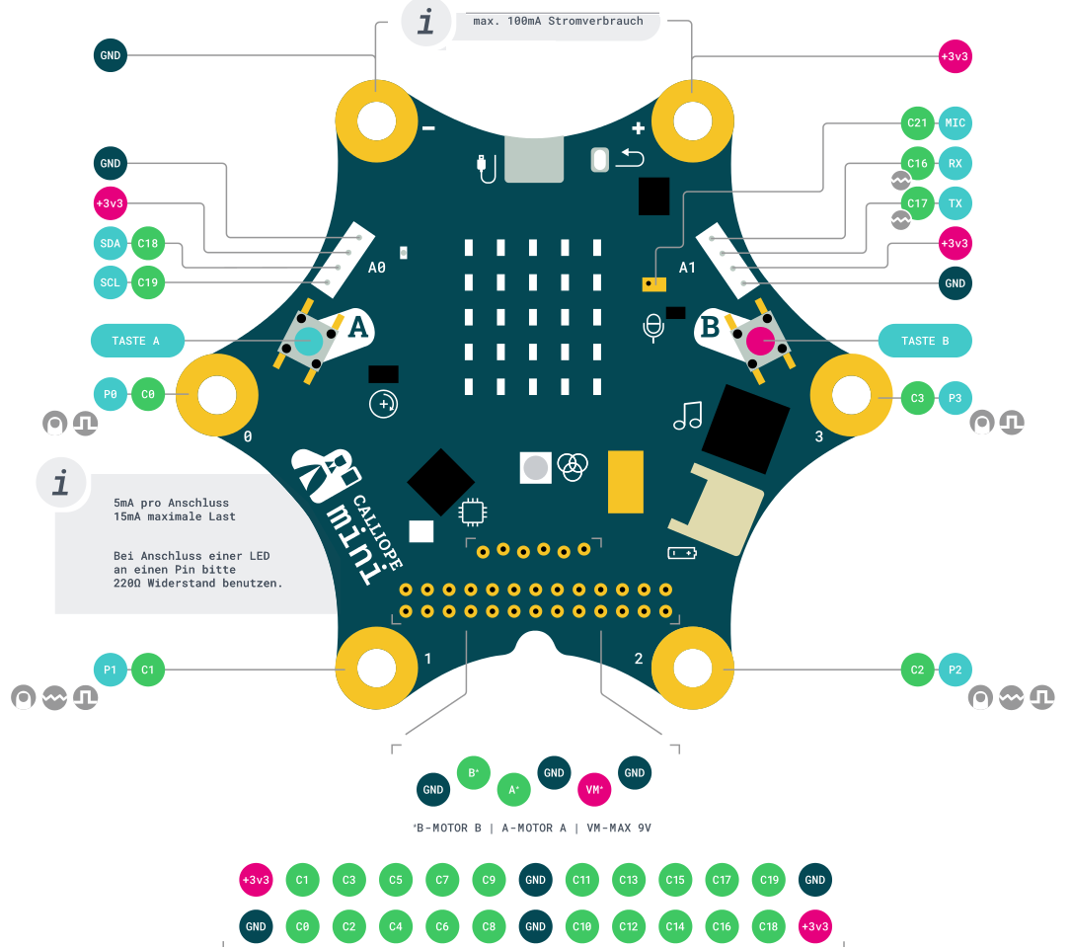
Calliope Workshop
Die Hardware

Slide 3
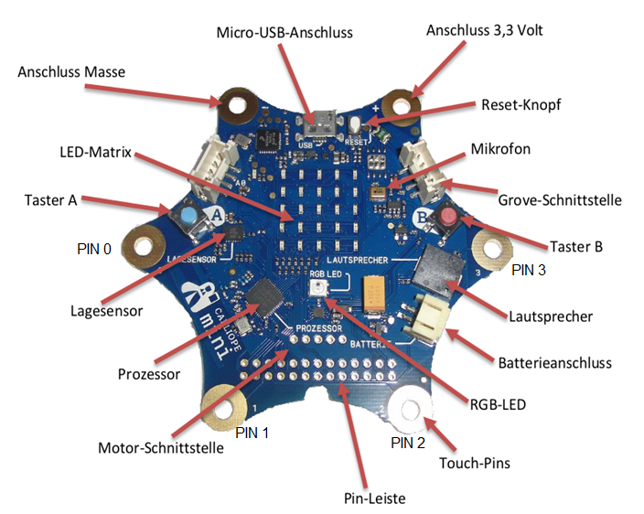
Calliope Workshop
Die Hardware

Slide 4
Calliope Workshop
Mein erstes Programm – Online-Editoren:
https://lab.open-roberta.org/

Slide 5
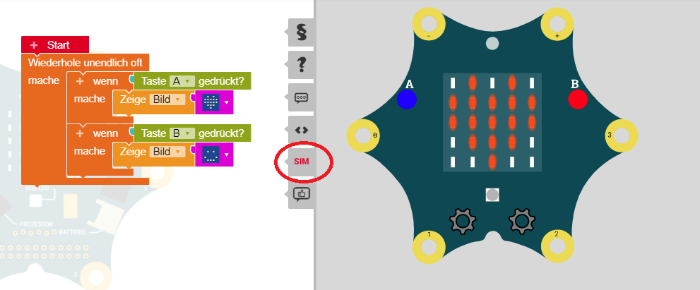

Calliope Workshop
1 Mein erstes Programm – Taste A zeigt uns ein Herz, Taste B zeigt uns einen Smiley

Slide 6
Calliope Workshop
1 Mein erstes Programm – Taste A zeigt uns ein Herz, Taste B zeigt uns einen Smiley

Slide 7
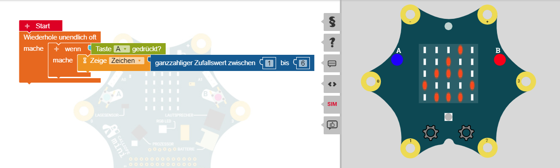
Calliope Workshop
2 Würfel - Taste A zeigt Zahlen von 1-6
Erweitere das Programm um einen Würfel für die Taste B
für die Zahlen 1-5

Slide 8
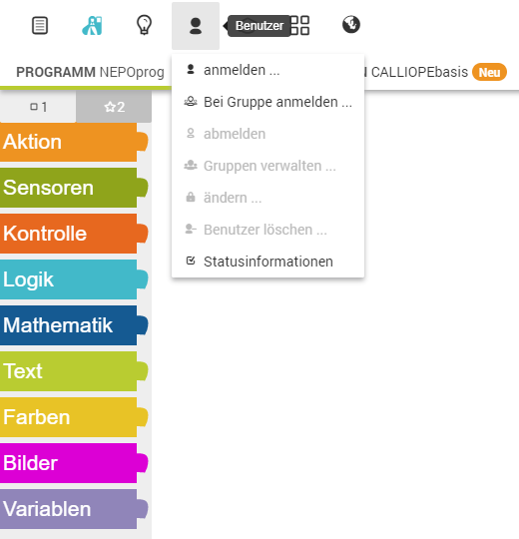
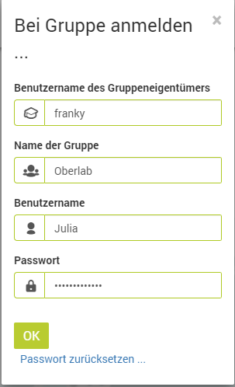
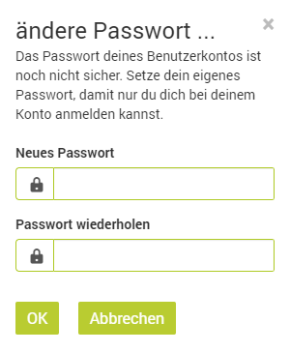
Calliope Workshop
Bei Gruppe anmelden

Slide 9
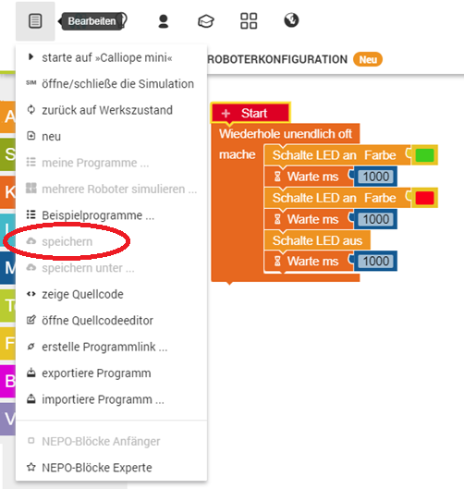
Calliope Workshop
Programme speichern

Slide 10
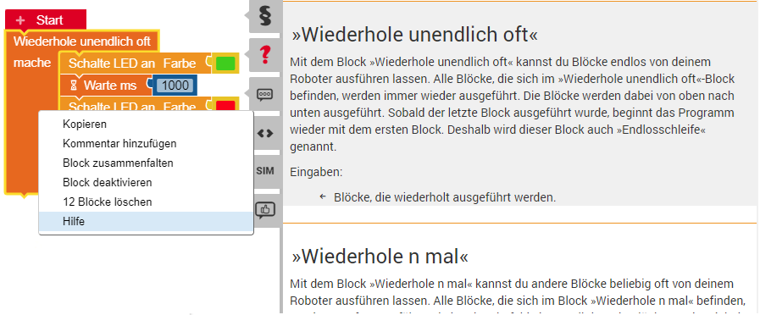
Calliope Workshop
Die Online-Hilfe nutzen:
rechte Maustaste

Slide 11
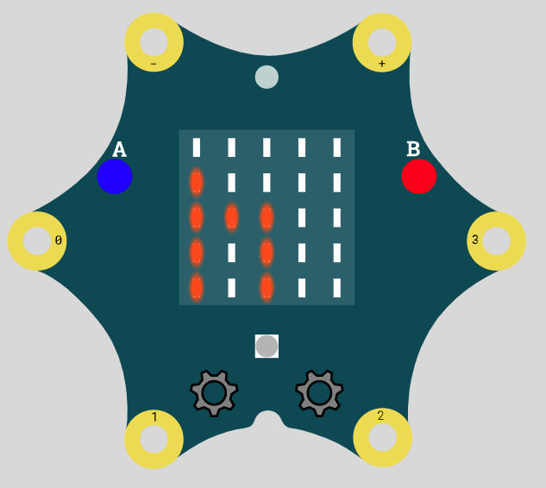
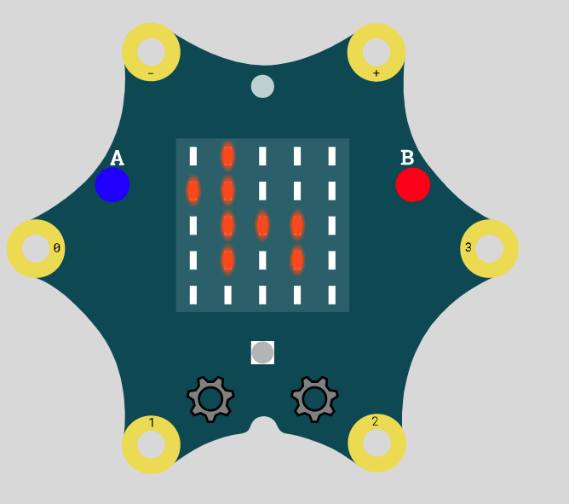
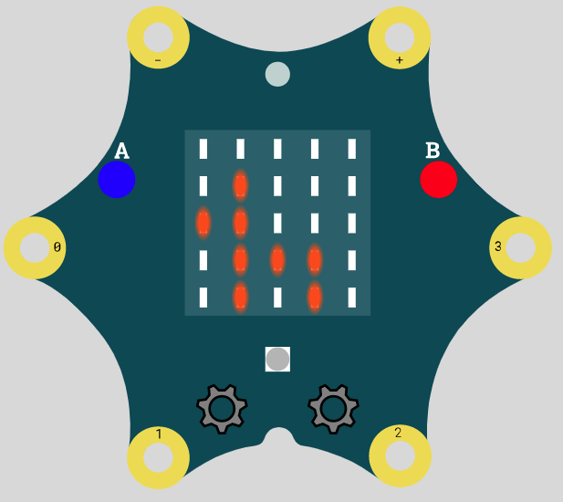
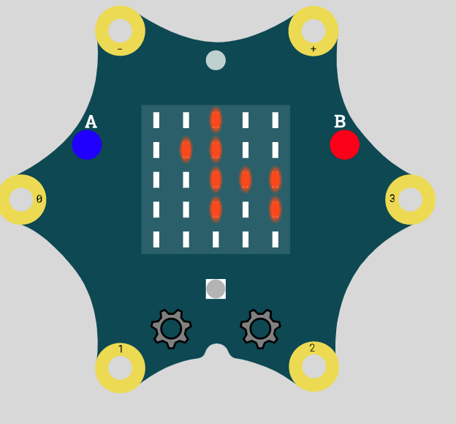
Calliope Workshop
3 Aufgabe Mit Open Roberta programmieren wir ein Daumenkino und lassen einen Hund mit 8 Bildern von rechts nach links springen.

Slide 12
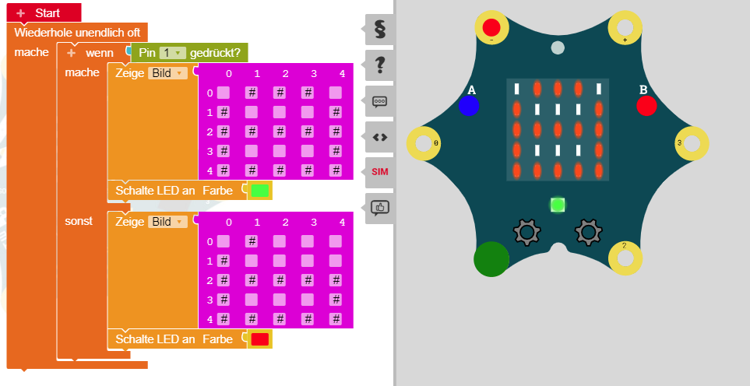
Calliope Workshop
4 Keksdose offen? - Anzeige ob Kontakt (PIN P1) geschlossen oder offen ist
PIN P1 gedrückt: Anzeige Schloss geschlossen und LED=grün; ansonsten Symbols Schloss offen und LED=rot.

Slide 13
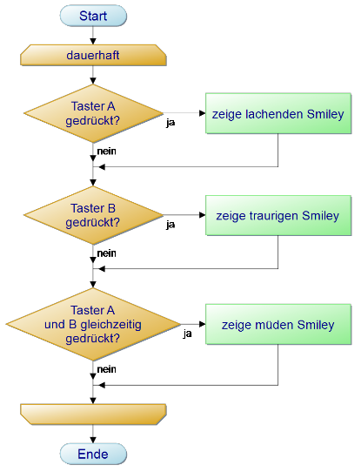

Calliope Workshop
Einen Plan haben

Slide 14
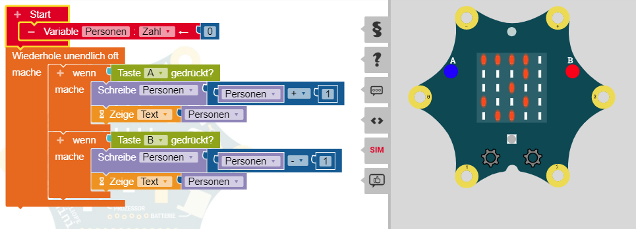
Calliope Workshop
5 Personenzähler - Beim Eintreten in ein Freibad (Taste A - Drehkreuz) wird ein Zähler um +1 erhöht, beim Austritt (Taste B - Drehkreuz) wird der Zähler um 1 subtrahiert. Zwischen den Zählvorgängen soll 1 sec Pause liegen und in der Zeit eine Ampel von grün auf rot schalten.

Slide 15
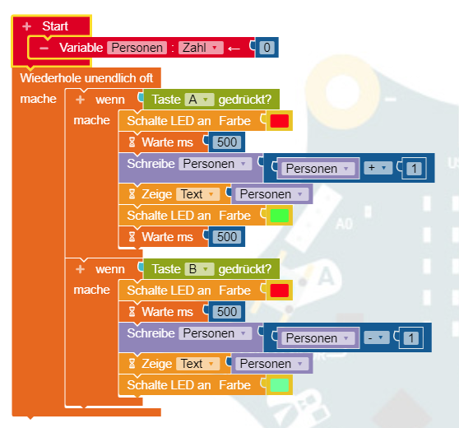
Calliope Workshop
5 Personenzähler - mit LEDs:

Slide 16
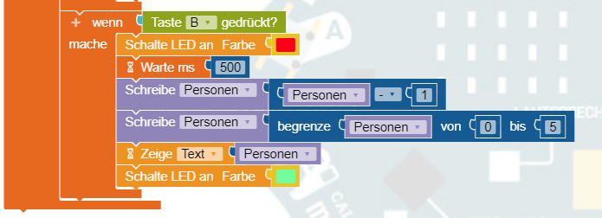
Calliope Workshop
6 Personenzähler – Erweiterung 1 Beim vorigen Personenzähler ist es möglich, dass eine Minus- Anzeige zustande kommt, wenn beim Zählerstand Null die Taste B noch einmal gedrückt wird. Ändere das Programm ab, dass eine Anzeige unter Null nicht möglich ist.

Slide 17
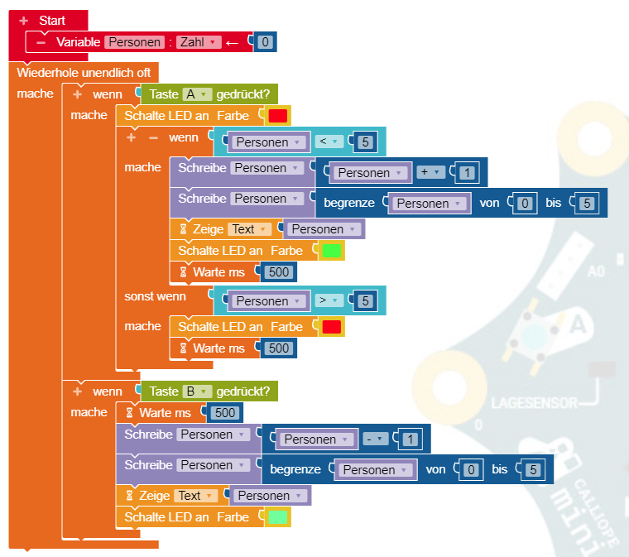
Calliope Workshop
7 Personenzähler – Erweiterung 2: Wird eine Höchstzahl von Besuchern (5) über-schritten, soll der Eingang gesperrt werden und die rote LED leuchten.

Slide 18
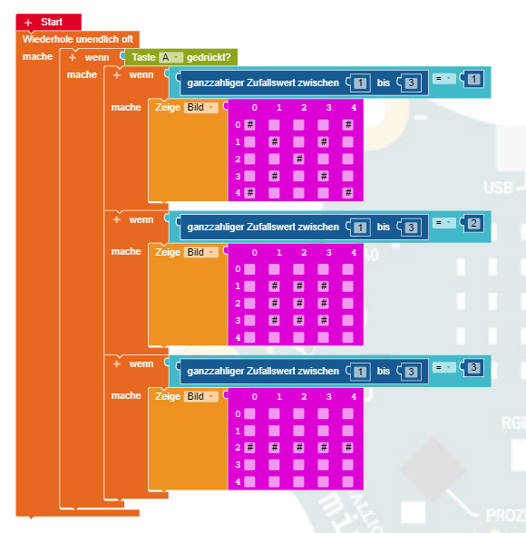
Calliope Workshop
8 Zufallsspiel: Schere, Stein, Papier - Programmiere das Schere, Stein, Papier Spiel

Slide 19
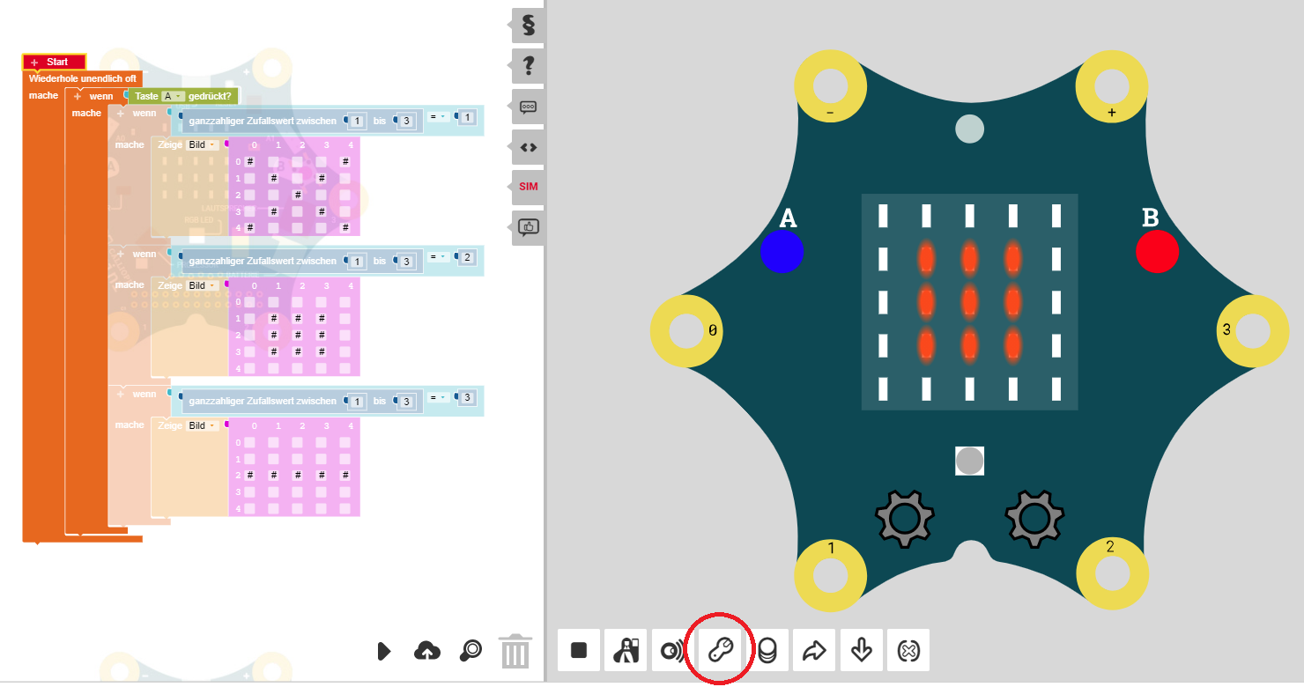
Calliope Workshop
Fehlersuche: Der Debug-Modus

Slide 20
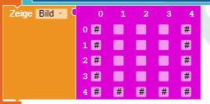
Calliope Workshop
9 Zufallsspiel: Schere, Stein, Papier - füge noch einen Brunnen hinzu

Slide 21
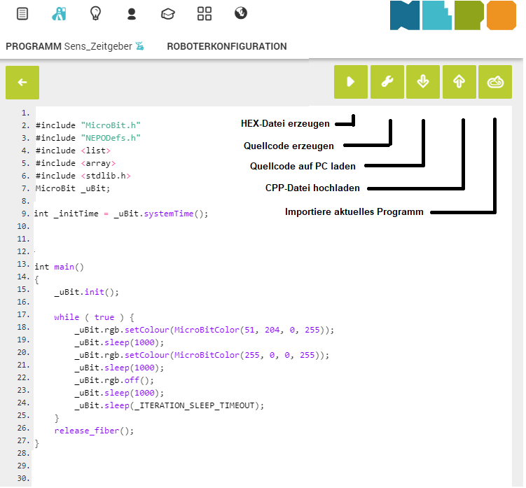
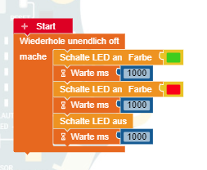
Calliope Workshop
Calliope C++ Editor und Compiler mit Open Roberta:
https://lab.open-roberta.org/
C++ Beispiel
LED schalten im
Open Roberta Editor

Slide 22

Calliope Workshop
10 Aufgabe Händewaschtimer
Wir programmieren uns einen Zeitgeber. Beim Start des Calliope leuchtet die rote LED 30 Sekunden (zum testen 3 Sekunden), danach wird die LED grün. Mit der Taste A können wir den Zeitgeber neu starten. Löse die Aufgabe mit Open Roberta.

Slide 23
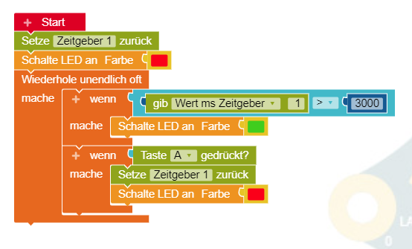
Calliope Workshop
10 Lösung Händewaschtimer
C++
#include "MicroBit.h" #include "NEPODefs.h" #include <list> #include <array> #include <stdlib.h> MicroBit _uBit; int _initTime = _uBit.systemTime(); int main() { _uBit.init(); _initTime = _uBit.systemTime(); _uBit.rgb.setColour(MicroBitColor(255, 0, 0, 255)); while ( true ) { if ( ( _uBit.systemTime() - _initTime ) > 3000 ) { _uBit.rgb.setColour(MicroBitColor(51, 204, 0, 255)); } if ( _uBit.buttonA.isPressed() ) { _initTime = _uBit.systemTime(); _uBit.rgb.setColour(MicroBitColor(255, 0, 0, 255)); } _uBit.sleep(_ITERATION_SLEEP_TIMEOUT); } release_fiber(); }

Slide 24

Calliope Workshop
11 Aufgabe Automatisches Rollerlicht
Wir programmieren uns ein automatisches Rollerlicht. Wenn es dunkel wird und der Lichtwert unter 30% sinkt, soll der Calliope automatisch das Licht einschalten. Löse die Aufgabe mit Open Roberta.

Slide 25
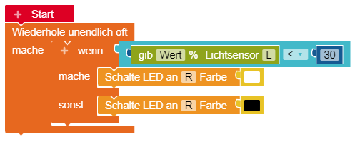
Calliope Workshop
11 Lösung Automatisches Rollerlicht
C++
#include "MicroBit.h" #include "NEPODefs.h" #include <list> #include <array> #include <stdlib.h> MicroBit _uBit; int main() { _uBit.init(); while ( true ) { if ( round(_uBit.display.readLightLevel() * _GET_LIGHTLEVEL_MULTIPLIER) < 30 ) { _uBit.rgb.setColour(MicroBitColor(255, 255, 255, 255)); } else { _uBit.rgb.setColour(MicroBitColor(0, 0, 0, 255)); } _uBit.sleep(_ITERATION_SLEEP_TIMEOUT); } release_fiber(); }

Slide 26
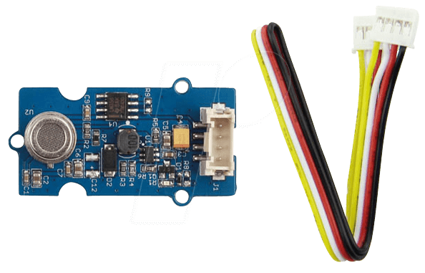
Calliope Workshop
12 Aufgabe Luftqualität-Anzeige
Mit einem Open Roberta Programm soll die Luftqualität vom Sensoreingang A1 (Pin C16) mit einem Grove Luftqualitätssensor angezeigt werden. Die Anzeige erfolgt über die LED-Matrix.

Slide 27
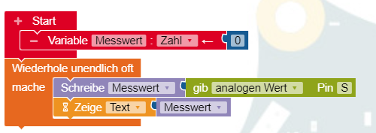
Calliope Workshop
12 Lösung Luftqualität-Anzeige

Slide 28
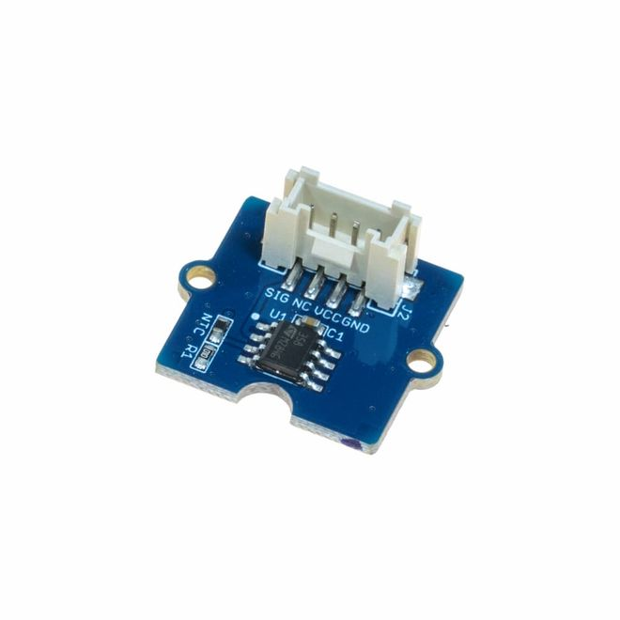
Calliope Workshop
13 Aufgabe Temperatur-Anzeige
Mit einem Open Roberta Programm soll die Temperatur vom Sensoreingang A1 (Pin C16) mit einem Grove Temperatursensor angezeigt werden. Die Anzeige erfolgt über die LED-Matrix.

Slide 29
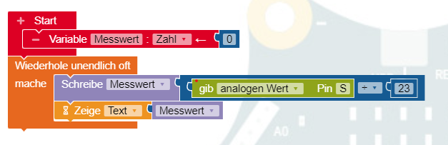
Calliope Workshop
13 Lösung Temperatur-Anzeige

Slide 30



Calliope Workshop
14 Aufgabe Programmiere eine Raumluftüberwachung für einen Sensor am A1
Mit einem Open Roberta Programm soll eine Raumluftüberwachung vom Sensoreingang A1 (Pin16) erfolgen. Als Sensor dient zur Simulation ein Poti. Der Sensorwert soll uns 3 Werte anzeigen.
Der eingelesenen Sensorwert soll uns 3 Werte anzeigen:
000-300:
301-600:
600-1024:
Bit | 11 | 10 | 9 | 8 | 7 | 6 | 5 | 4 | 3 | 2 | 1
Wertigkeit | 2 ¹⁰ | 2 ⁹ | 2 ⁸ | 2 ⁷ | 2 ⁶ | 2 ⁵ | 2 ⁴ | 2 ³ | 2 ² | 2 ¹ | 2 ⁰
Dezimal | 1024 | 512 | 256 | 128 | 64 | 32 | 16 | 8 | 4 | 2 | 1
Bits und ihre Wertigkeit

Slide 31
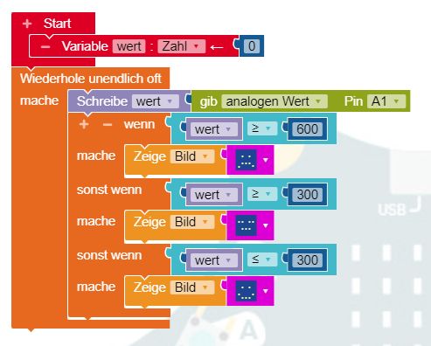
Calliope Workshop
14 Lösung Programmiere eine Raumluftüberwachung für einen Sensor am A1

Slide 32
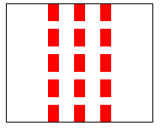
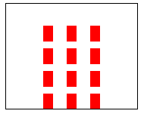
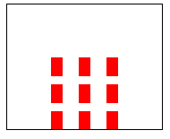
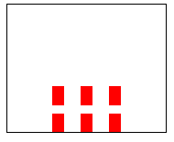
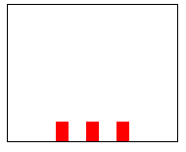
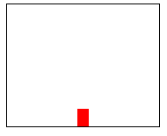
Calliope Workshop
15 Aufgabe Temperaturanzeige
Mit einem Open Roberta Programm soll die Temperatur vom Sensoreingang A1 (Pin C16) angezeigt werden. Als Temperatursensor dient zur Simulation ein Poti. Die Temperaturanzeige erfolgt über die LED-Matrix.
Anzeige:
50°C 40°C 30°C 20°C 10°C 5°C

Slide 33
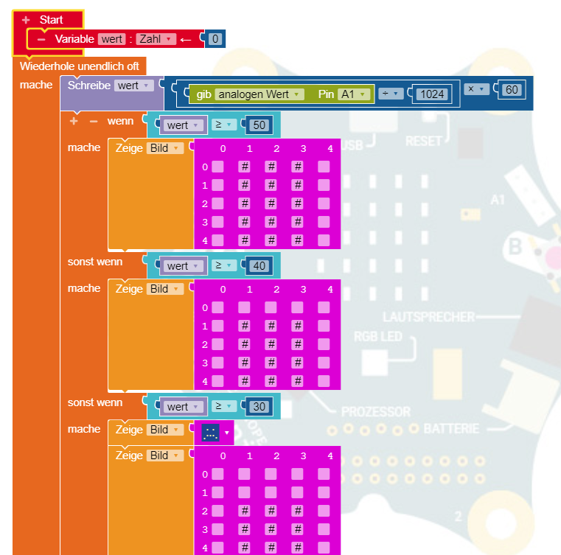
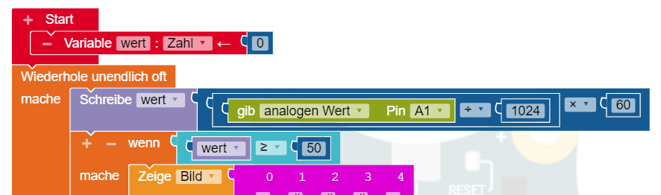
Calliope Workshop
15 Lösung Temperaturanzeige

Slide 34
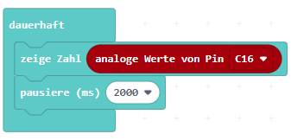

Calliope Workshop
16 Aufgabe Programmiere eine Raumluftüberwachung für einen Sensor am A1
Testprogramm: Poti (Raumluft-Sensor) von A1 (C16) einlesen.
Der eingelesenen Sensorwert soll uns 3 Werte anzeigen:
000-300:
301-600:
600-1024:
Bit | 11 | 10 | 9 | 8 | 7 | 6 | 5 | 4 | 3 | 2 | 1
Wertigkeit | 2 ¹⁰ | 2 ⁹ | 2 ⁸ | 2 ⁷ | 2 ⁶ | 2 ⁵ | 2 ⁴ | 2 ³ | 2 ² | 2 ¹ | 2 ⁰
Dezimal | 1024 | 512 | 256 | 128 | 64 | 32 | 16 | 8 | 4 | 2 | 1

Slide 35
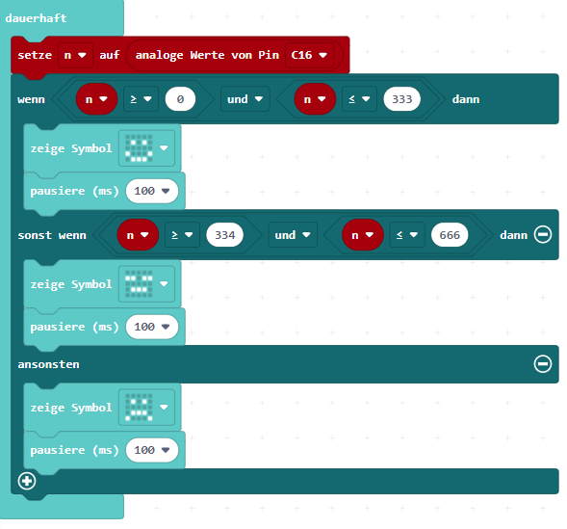
Calliope Workshop
16 Lösung Raumluftüberwachung mit einem Poti an A1 simuliert
Java
let n = 0 basic.forever(function on_forever() { n = pins.analogReadPin(AnalogPin.C16) if (n >= 0 && n <= 333) { basic.showIcon(IconNames.Happy) basic.pause(100) } else if (n >= 334 && n <= 666) { basic.showIcon(IconNames.Asleep) basic.pause(100) } else { basic.showIcon(IconNames.Sad) basic.pause(100) } }
Python
n = 0 def on_forever(): global n n = pins.analog_read_pin(AnalogPin.C16) if n >= 0 and n <= 333: basic.show_icon(IconNames.HAPPY) basic.pause(100) elif n >= 334 and n <= 666: basic.show_icon(IconNames.ASLEEP) basic.pause(100) else: basic.show_icon(IconNames.SAD) basic.pause(100) basic.forever(on_forever)

Slide 36
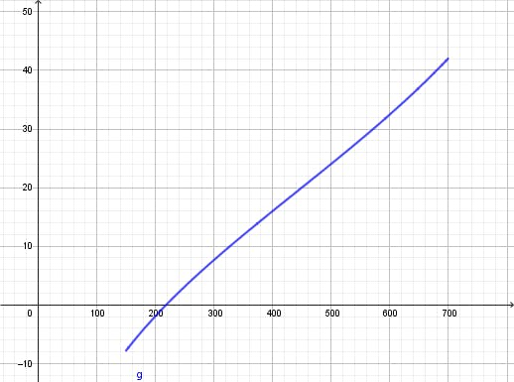
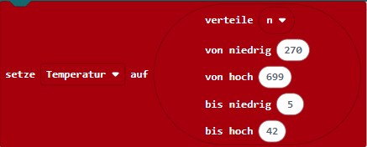
Calliope Workshop
17 Aufgabe Programmiere ein Thermometer mit dem Grove Temperatur-Sensor
Der Grove Temperatur-Sensor kann über den Pin C16 eingelesen werden (Anschluss A1 - rechts)
Kennlinie des Grove Temperatur-Sensor
Verwende den MAP-Befehl (verteile-Befehl)
Kennlinie: https://calliope.cc/en/projekte/grove-temperatur-sensor-v1-2

Slide 37
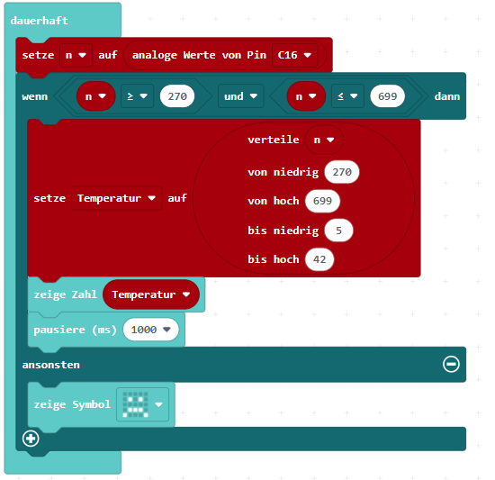
Calliope Workshop
Python
n = 0 Temperatur = 0 def on_forever(): global n, Temperatur n = pins.analog_read_pin(AnalogPin.C16) if n >= 270 and n <= 699: Temperatur = pins.map(n, 270, 699, 5, 42) basic.show_number(Temperatur) basic.pause(1000) else: basic.show_icon(IconNames.SAD) basic.forever(on_forever)
17 Lösung Thermometer
Java
let n = 0 let Temperatur = 0 basic.forever(function () { n = pins.analogReadPin(AnalogPin.C16) if (n >= 270 && n <= 699) { Temperatur = pins.map( n, 270, 699, 5, 42 ) basic.showNumber(Temperatur) basic.pause(1000) } else { basic.showIcon(IconNames.Sad) } })

Slide 38
Calliope Workshop
18 Aufgabe Alarmanlage
Mit einem Open Roberta Programm soll eine Alarmanlage programmiert werden.
Der Calliope wird mit der X-Achse (parallel mit dem USB-Anschluss) auf der Türklinke befestigt.
Nach dem Einschalten leuchtet die gelbe LED. Wird die Türklinke betätigt und der Calliope neigt sich > 15°, schaltet die LED für 1sec auf rot und ein Warnsignal ertönt. Danach schaltet die LED auf grün und zeigt an, dass ein Alarm ausgelöst wurde.

Slide 39
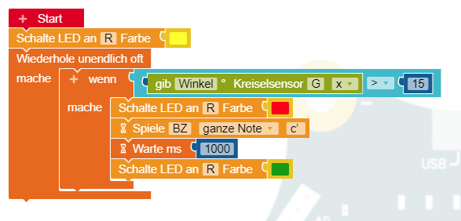
Calliope Workshop
18 Lösung Alarmanlage
C++
#include "MicroBit.h" #include "NEPODefs.h" #include <list> #include <array> #include <stdlib.h> MicroBit _uBit; int main() { _uBit.init(); _uBit.accelerometer.updateSample(); _uBit.rgb.setColour(MicroBitColor(255, 255, 0, 255)); while ( true ) { if ( _uBit.accelerometer.getPitch() > 15 ) { _uBit.rgb.setColour(MicroBitColor(255, 0, 0, 255)); _uBit.soundmotor.soundOn(261.626); _uBit.sleep(2000); _uBit.soundmotor.soundOff(); _uBit.sleep(1000); _uBit.rgb.setColour(MicroBitColor(0, 153, 0, 255)); } _uBit.sleep(_ITERATION_SLEEP_TIMEOUT); } release_fiber(); }

Slide 40
Calliope Workshop
Techn. Info
v1.3 | Calliope Dokumentation (calliope-mini.github.io)
v2.0 | Calliope Dokumentation (calliope-mini.github.io)

Slide 41
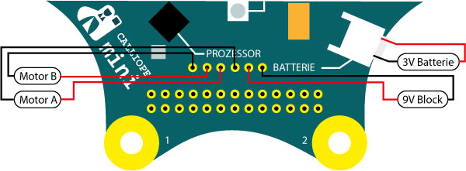
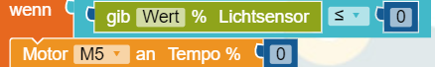
Calliope Workshop
19 Aufgabe Helligkeitsabhängiger Lüfter
Mit einem Open Roberta Programm soll ein helligkeitsabhängiger Lüfter programmiert werden.
Der Motor ändert seine Geschwindigkeit in Abhängigkeit der Helligkeit in 2 Stufen:
Helligkeit < 30% < Motor-Tempo = 30%
Helligkeit > 30% > Motor-Tempo = 10%

Slide 42
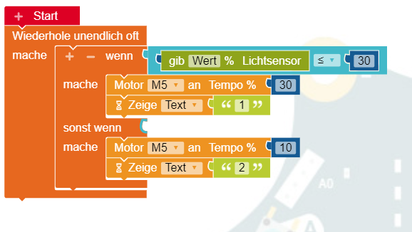
Calliope Workshop
19 Lösung Helligkeitsabhängiger Lüfter

Slide 43
Calliope Workshop
20 Aufgabe Treppenhauslicht
Mit der Taste A soll ein Treppenhauslicht realisiert werden. Nach Betätigung der Taste A schaltet die LED für 2s ein und danach wieder aus. Löse die Aufgabe mit Microsoft MakeCode.

Slide 44
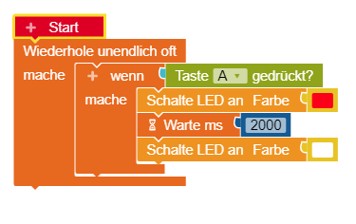
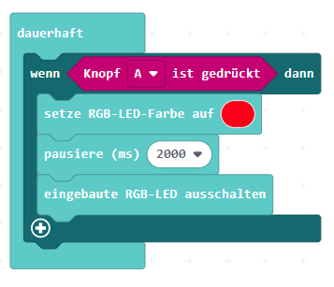
Calliope Workshop
20 Lösung Treppenhauslicht

Slide 45


Calliope Workshop
21 Aufgabe Wechselschalter
Mit der Taste A soll die RGB-LED ein- oder ausgeschaltet werden und der Zustand nach dem Loslassen der Taste erhalten bleiben (Wechsel-Schalter).

Slide 46


Calliope Workshop
21 Lösung Wechselschalter

Slide 47


Calliope Workshop
22 Aufgabe Klatschschalter
Auf der Basis der vorherigen Aufgabe soll ein Klatschschalter realisiert werden. Mit einem Geräusch
(Lautstärke > 20%) wird die LED ein/ausgeschalten.

Slide 48


Calliope Workshop
22 Lösung Klatschschalter

Slide 49
Calliope Workshop
23 Aufgabe Spardose
Mit einem Open Roberta Programm soll eine Spardose mit Anzeige programmiert werden, die alle eingeworfenen Münzen zählt.
P0 zählt 20 Cent-Münzen
P1 zählt 50 Cent-Münzen
P2 zählt 1 Euro-Münzen
P3 zählt 2 Euro-Münzen
Die Taste A gibt die Summe der eingeworfenen Münzen aus. Die Taste B löscht die Summe.
Die Alarmfunktion der Spardose reagiert auf Bewegung, Licht und Geräusche.

Slide 50





Calliope Workshop
24 Aufgabe Zähler mit Taste A und LED-Matrix
Mit einem Open Roberta Programm wollen wir zählen, wie oft die Taste A gedrückt wurde. Der Zählerstand soll als zusätzlicher LED-Punkt im LED-Display des Calliope angezeigt werden.

Slide 51

Calliope Workshop
24 Lösung Zähler mit Taste A und LED-Matrix

Slide 52
Calliope Workshop
25 Aufgabe Zähler mit Taste A, B und LED-Matrix
Mit einem Open Roberta Programm soll ein Zähler gestartet werden, der den Zählerstand mit Taste A startet und als zusätzlichen LED-Punkt im LED-Display des Calliope angezeigt. Ist der Zählvorgang abgeschlossen soll die Taste B die LED-Punkte löschen.

Slide 53

Calliope Workshop
25 Lösung Zähler mit Taste A, B und LED-Matrix
C++
#include "MicroBit.h" #include "NEPODefs.h" #include <list> #include <array> #include <stdlib.h> MicroBit _uBit; double ___Zaehler; int main() { _uBit.init(); ___Zaehler = 0; _uBit.display.setDisplayMode(DISPLAY_MODE_GREYSCALE); while ( true ) { if ( _uBit.buttonA.isPressed() ) { for (int ___i = 0; ___i < 25; ___i += 1) { _uBit.display.image.setPixelValue((int) ___i % ((int) 5), floor(___i / ((float) 5)), (5) * _SET_BRIGHTNESS_MULTIPLIER); _uBit.sleep(500); _uBit.sleep(_ITERATION_SLEEP_TIMEOUT); } } if ( _uBit.buttonB.isPressed() ) { _uBit.display.clear(); } _uBit.sleep(_ITERATION_SLEEP_TIMEOUT); } release_fiber(); }

Slide 54
Calliope Workshop
26 Aufgabe LED-Matrix Lauflicht
Mit einem Microsoft MakeCode Programm realisieren wir ein Lauflicht. Wenn die Taste A gedrückt wurden, soll sich die LED-Matrixs im ½ Sekundentakt von links oben nach rechts unten füllen und danach soll sich die LEDs der LED-Matrix von rechts unten nach links oben wieder ausschalten.

Slide 55


Calliope Workshop
Pyton
Reihe = 0 Spalte = 0 def on_button_pressed_a(): global Reihe, Spalte basic.show_leds(""" . . . . . . . . . . . . . . . . . . . . . . . . . """) Reihe = 0 Spalte = 0 for index in range(5): for index2 in range(5): led.toggle(Spalte, Reihe) basic.pause(100) Spalte += 1 Reihe += 1 Spalte = 0 Reihe = 4 Spalte = 4 for index3 in range(5): for index4 in range(5): led.toggle(Spalte, Reihe) basic.pause(100) Spalte += -1 Reihe += -1 Spalte = 4 input.on_button_pressed(Button.A, on_button_pressed_a)
26 Lösung LED-Matrix-Lauflicht

Slide 56

Calliope Workshop
26 Lösung LED-Matrix-Lauflicht

Slide 57


Calliope Workshop
27 Aufgabe Sende einen Smiley
Mit einem Open Roberta Programm wollen wir zwei Calliope koppeln. Im ersten Schritt soll ein Smiley übertragen werden.
Im zweiten Schritt werden wir einen Calliope fernsteuern. Die Funktionen:
Taste A: Fahre nach links
Taste B: Fahre nach rechts
Taste A+B: Fahre gerade aus
Keine Taste: STOPP
Sender
Empfänger

Slide 58


Calliope Workshop
27 Lösung Smiley senden
27 Lösung Smiley empfangen
C++
//Sender #include "MicroBit.h" #include "NEPODefs.h" #include <list> #include <array> #include <stdlib.h> MicroBit _uBit; int main() { _uBit.init(); _uBit.radio.enable(); _uBit.radio.setGroup(3); while ( true ) { _uBit.radio.setTransmitPower(7); _uBit.radio.datagram.send(ManagedString((ManagedString(":-)")))); _uBit.sleep(_ITERATION_SLEEP_TIMEOUT); } release_fiber(); }

Slide 59
Calliope Workshop
28 Aufgabe Programmiere jetzt den Sender für die Fahrrichtungen.
Erstelle zuerst eine Funktionstabelle für die Tasten A und B.
Taste A: Fahre nach links
Taste B: Fahre nach rechts
Taste A+B: Fahre vorwärts
Die Fahrrichtung nach Betätigung der Tasten in der LED-Matrix mit Pfeilen angezeigt werden. Bei Stopp erscheint ein Quadrat.

Slide 60



Calliope Workshop
28 Logikbausteine

Slide 61





Calliope Workshop
28 Aufgabe Ergänze den FUP und die Funktionstabelle für die Taster-Logik

Slide 62


Calliope Workshop
29 Aufgabe Programmiere den Sender für den Roboter nach deiner Funktionstabelle mit den Tasten A und B sowie der LED-Matrix-Anzeige für
Taste A: Fahre nach links
Taste B: Fahre nach rechts
Taste A+B: Fahre vorwärts
Die Fahrrichtung nach Betätigung der Tasten in der LED-Matrix mit Pfeilen angezeigt werden. Bei Stopp erscheint ein Quadrat.

Slide 63

Calliope Workshop
30 Aufgabe Programmiere den Empfänger für den Roboter. Die Motoren A und B dienen als Antrieb.

Slide 64




Calliope Workshop
Wenn zwei Roboter fertig sind, könnt ihr einen Parkour abstecken und ein Rennen fahren!

Slide 65




Calliope Workshop
33 Aufgabe Programmiere eine Hinderniserkennung für deinen Roboter mit einem Ultraschallsensor.

Slide 66

Calliope Workshop
34 Aufgabe Programmiere eine Hinderniserkennung für deinen Roboter mit einer Balkenanzeige und einem Signalton.
20cm 15cm 10cm 5cm 3cm <3cm
Signalton: 500Hz/800ms 1000Hz/200ms 1000Hz/100ms

Slide 67





Calliope Workshop
35 Aufgabe Programme mit Funktionsblöcken (Unterprogramme)

Slide 68




Calliope Workshop
36 Aufgabe Wir programmieren uns eine Wetterstation
Wetterdaten:
Sonnenschein
Regen
Wind
Temperatur
Bestimme die Sensoren für die jeweiligen Wetterdaten und die dazugehörigen Eingänge.
Lege fest, wie die Wetterdaten dargestellt werden sollen.
Erstelle das Programm und teste es.

Slide 69


Calliope Workshop
Wie geht’s weiter?
Projekte und Anregungen:
https://makecode.calliope.cc/projects
Open Roberta Lab (open-roberta.org) - Galerie

Slide 70

Calliope Workshop
Wie geht’s weiter?
Programmierung in C++

Slide 71


Calliope Workshop
Wie geht’s weiter?
Programmierung in Java und Python
Online Tipps und Hilfen: https://makecode.calliope.cc/about

Slide 72

Calliope Workshop
Wie geht’s weiter?
Programmierung in Python
Python Editor: https://codewith.mu/en/download

Slide 73


Calliope Workshop
Wie geht’s weiter?
Programmierung in Python
Python Editor: https://www.tigerjython4kids.ch/

Slide 74

Calliope Workshop
Wie geht’s weiter?
C++ Programme schreiben und simulieren mit Tinkercad.com

Slide 75


Calliope Workshop
Wie geht’s weiter?
C++ Programme schreiben und simulieren mit Tinkercad.com

Slide 76

Calliope Workshop
Wie geht’s weiter?
C++ Programme schreiben und simulieren mit Arduino IDE
https://learn.adafruit.com/use-micro-bit-with-arduino/install-board-and-blink

Slide 77

Calliope Workshop
Wir wünschen dir viel Spaß beim Programmieren!

